Slide 1
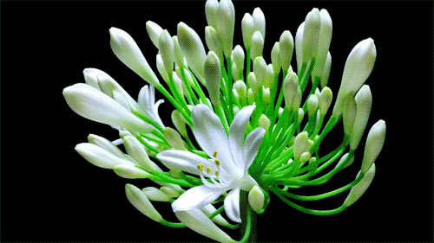
আজকের পাঠে সবাইকে স্বাগতম

Slide 2
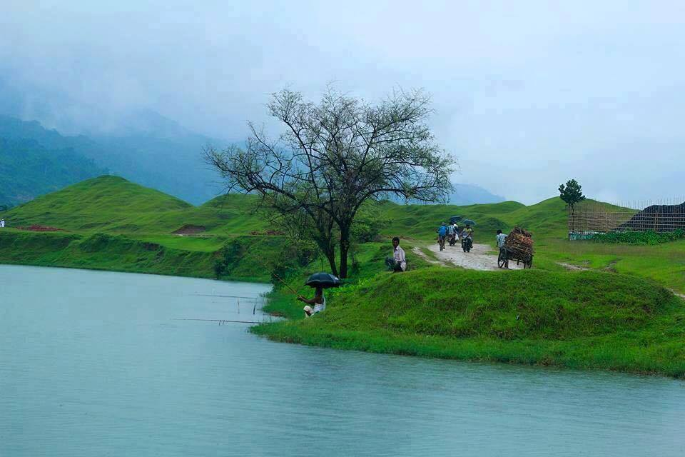
শিক্ষক পরিচিতি
মোছাম্মৎ ফাতেমা বেগম
প্রধান শিক্ষক
চেলারচর সঃ প্রাঃ বিদ্যালয়
ছাতক, সুনামগঞ্জ।
ইমেইলঃ fatamagps05011980@gmail.com
মোবাইল নংঃ 01715642344

Slide 3
পাঠ পরিচিতি
শ্রেণিঃ প্রথম
বিষয়ঃ বাংলা
পাঠ শিরোনামঃ বর্ণ শিখিঃ ক খ গ ঘ ঙ (শুনি ও বলি)
সময়ঃ ৪০ মিনিট।

Slide 4
এই পাঠ শেষে শিক্ষার্থীরা-
১.১.১ বাক্যে ও শব্দে ব্যবহৃত বাংলা বর্ণমালার ধ্বনি স্পষ্ট ও শুদ্ধ ভাবে বলতে পারবে।
১.১.১ বাক্যে ও শব্দে ব্যবহৃত বাংলা বর্ণমালার ধ্বনি স্পষ্ট ও শুদ্ধ ভাবে পড়তে পারবে।

Slide 5
চলো, আমরা সবাই একটা গানের ভিডিও দেখি

Slide 6
গত পাঠে তোমরা কি কি বর্ণ শিখেছো ?
এ ঐ ও ঔ

Slide 7
আজ আমরা পড়ব ক খ গ ঘ ঙ

Slide 8
ক
কলম

Slide 9
খ
খবর

Slide 10
গ
গম

Slide 11
ঘ
ঘর

Slide 12
ঙ
ব্যাঙ

Slide 13
মিলকরণ
গ
ঘ
ক
ঙ
খ

Slide 14
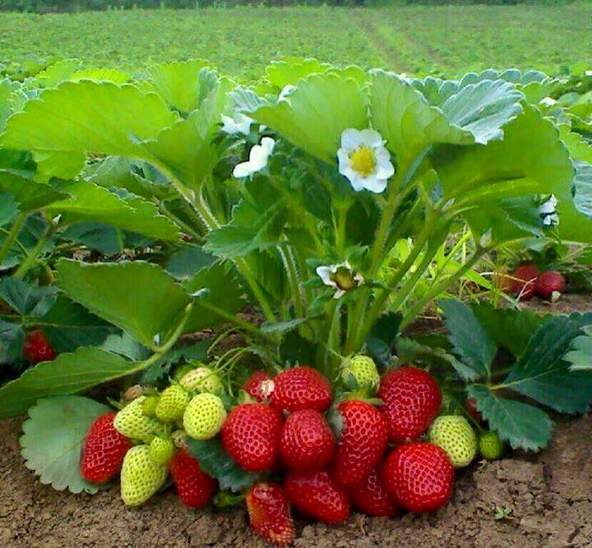
ধন্যবাদ

